Slide 1




El turismo colaborativo y su influencia en el desarrollo de los hoteles de 3 estrellas en las zonas especiales turísticas de la Mariscal y el Centro Histórico de Quito – Caso
DEPARTAMENTO DE CIENCIAS ECONÓMICAS, ADMINISTRATIVAS Y DE COMERCIO
INGENIERÍA EN ADMINISTRACIÓN TURISTICA Y HOTELERA
AUTOR: PONCE SALTOS BRAYAN DAMIÁN
TUTOR: M.B.A. BYRON AVILÉS LEÓN
SANGOLQUÍ 2019

Slide 2




Introducción
EL PROBLEMA
RESULTADOS
MARCO TEÓRICO Y REFERENCIAL MODELO
OBJETIVOS
METODOLOGÍA
CONCEPTOS Y DEFINICIONES
PROPUESTA
CONCLUSIONES Y RECOMENDACIONES

Slide 3
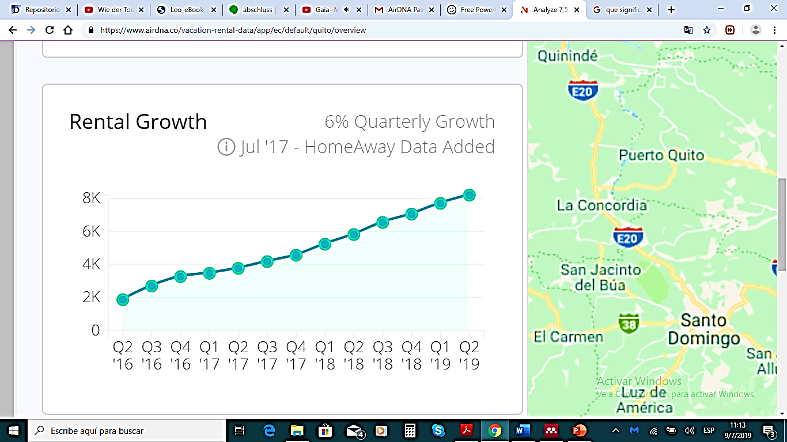
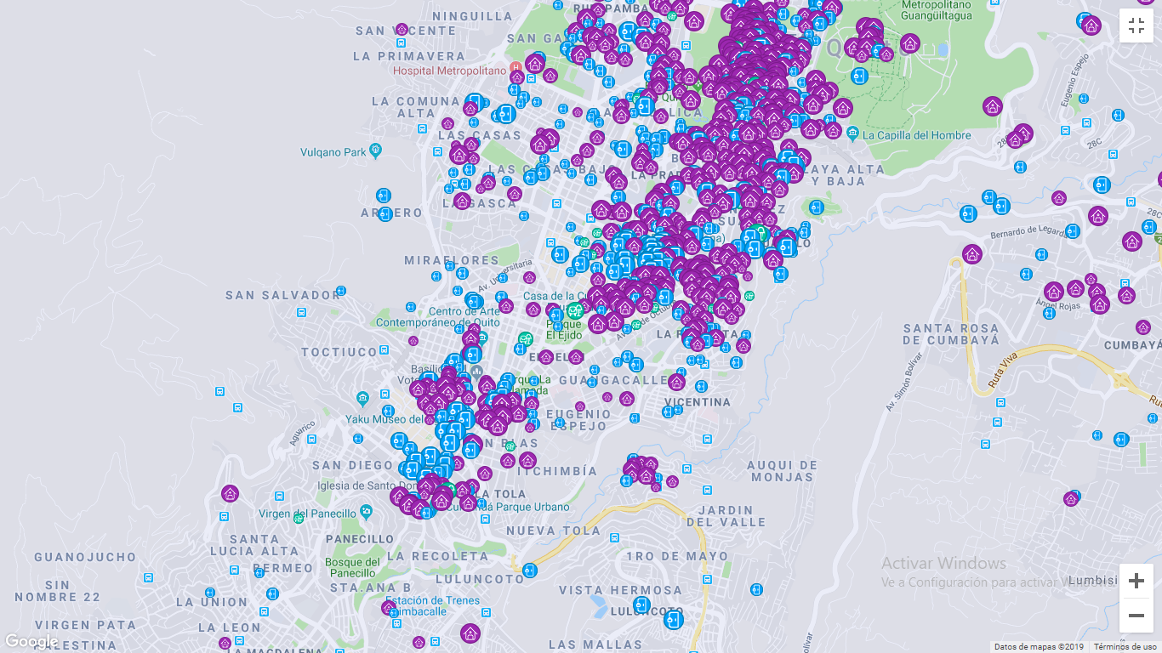
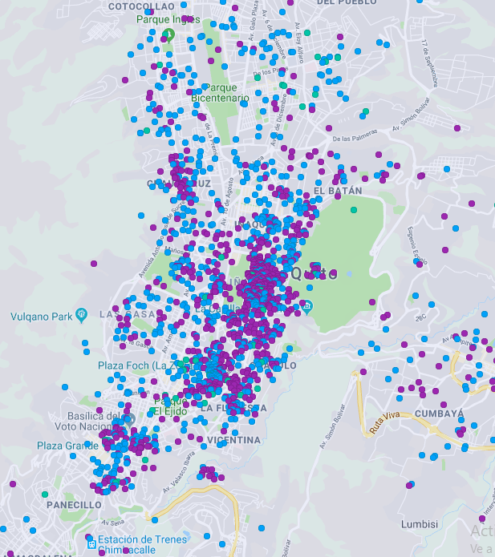
La influencia del crecimiento de Airbnb en el desarrollo de los hoteles de 3 estrellas
Problemática
CRECIMIENTO DE ALQUILERES
6% DE CRECIMIENTO TRIMESTRAL DESDE 2016
+7000 plazas
Alojamiento informal
+400 alquileres
Internet
No intermediarios
Experiencias
+160 alquileres
Precio accesible

Slide 4
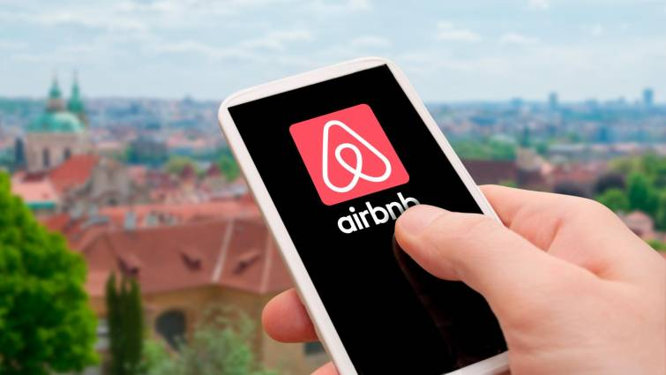
OBJETIVO GENERAL
DESARROLLO HOTELES
ZET MARISCAL Y CENTRO HISTÓRICO
ANALIZAR INFLUENCIA
ESTRATEGIAS DE COMPETITIVIDAD

Slide 5



OBJETIVOS ESPECÍFICOS
MODELO DE LA ECONOMÍA COLABORATIVA
MOTIVOS DE LOS VIAJEROS HOSPEDADOS
DISEÑO DE ESTRATEGIAS COMPETITIVAS

Slide 6
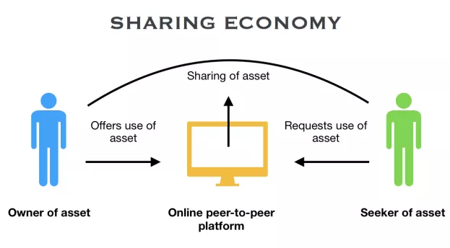
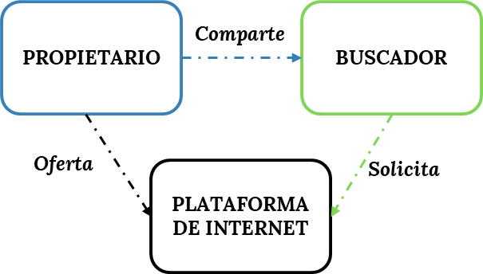
CONCEPTOS Y
LA ECONOMÍA Y EL TURISMO COLABORATIVO
DEFINICIONES
Activo
Aumento de su utilización
Internet
Los hace acesibles
Comunidad
Comparte los activos
Valor
Se mantiene entre la comunidad.
Conveniencia
reduce necesidad de poseer.

Slide 7

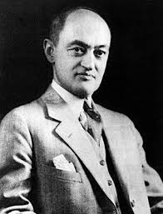
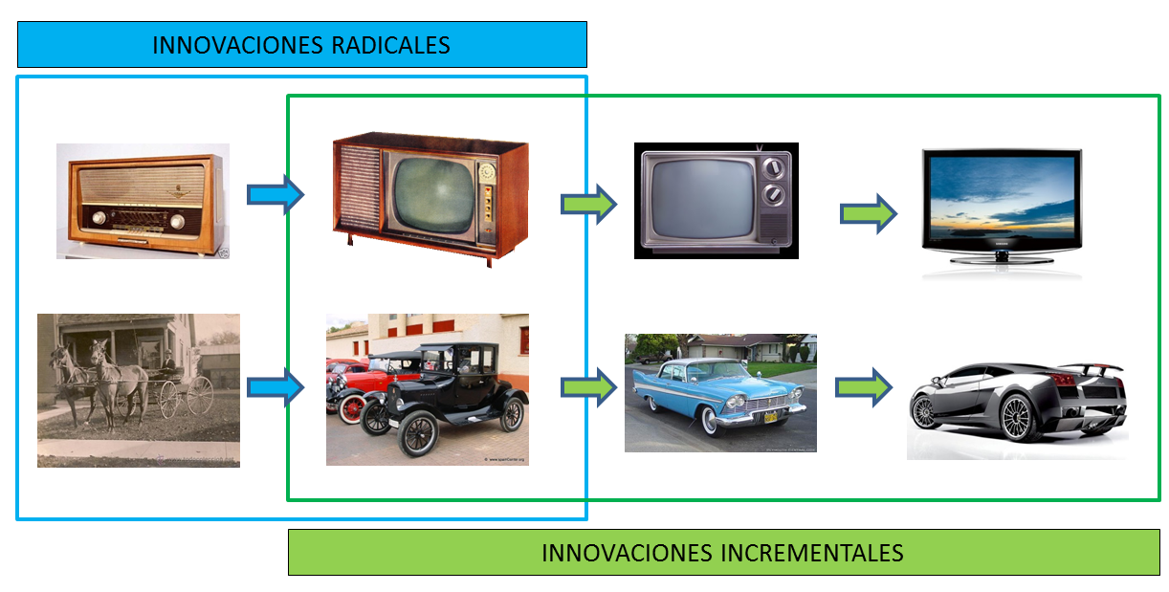
MARCO
TEÓRICO
LA TEORÍA DE LA INNOVACIÓN
“Si siempre haces, lo que siempre has hecho, siempre obtendrás, lo que siempre tienes” Henry Ford
Joseph Schumpeter 1934
La innovación es un proceso de destrucción creativa

Slide 8


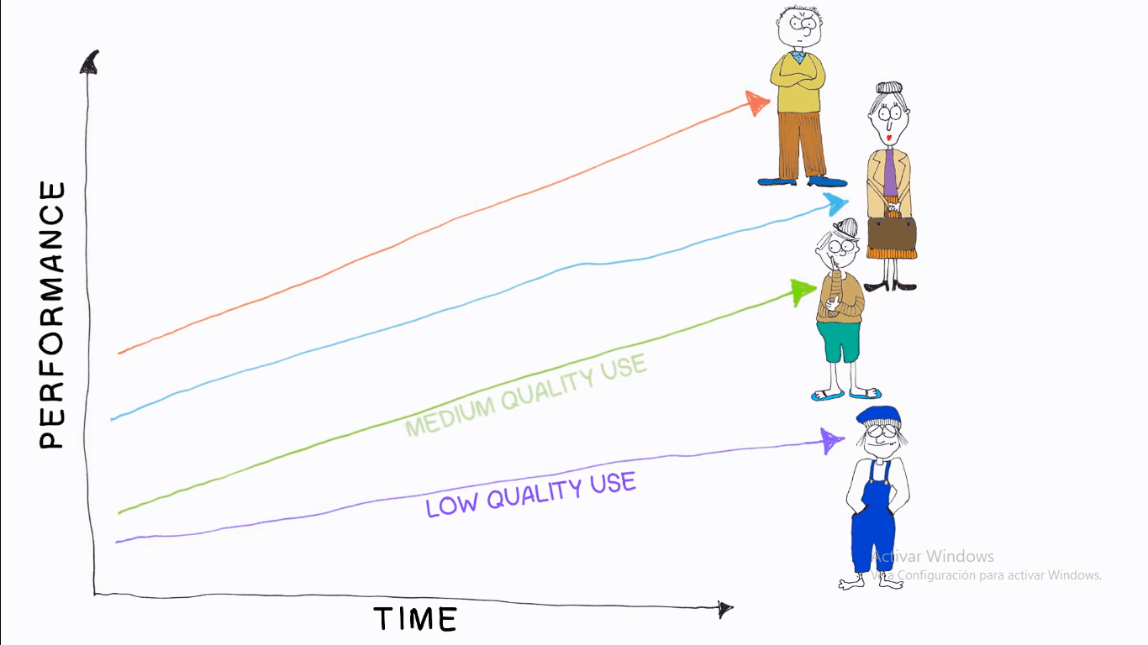

INNOVACIÓN DISRUPTIVA
MODELO
💣
Necesidades de los usuarios
Más exigentes
Progreso innovación disruptiva
Progreso innovación continua
Prestaciones
Necesidades de los usuarios
Menos exigentes
a b c
Tiempo
Modelo Innovación disruptiva
Fuente: Clayton, the innovator’s dilemma, 1997
NUEVOS MERCADOS / CALIDAD / BAJO COSTO

Slide 9
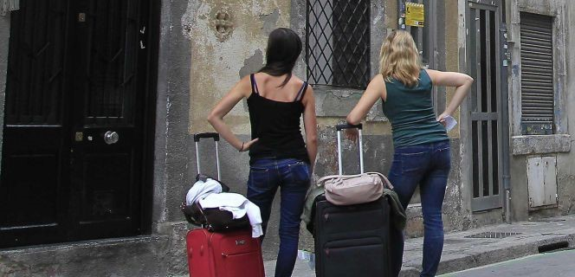
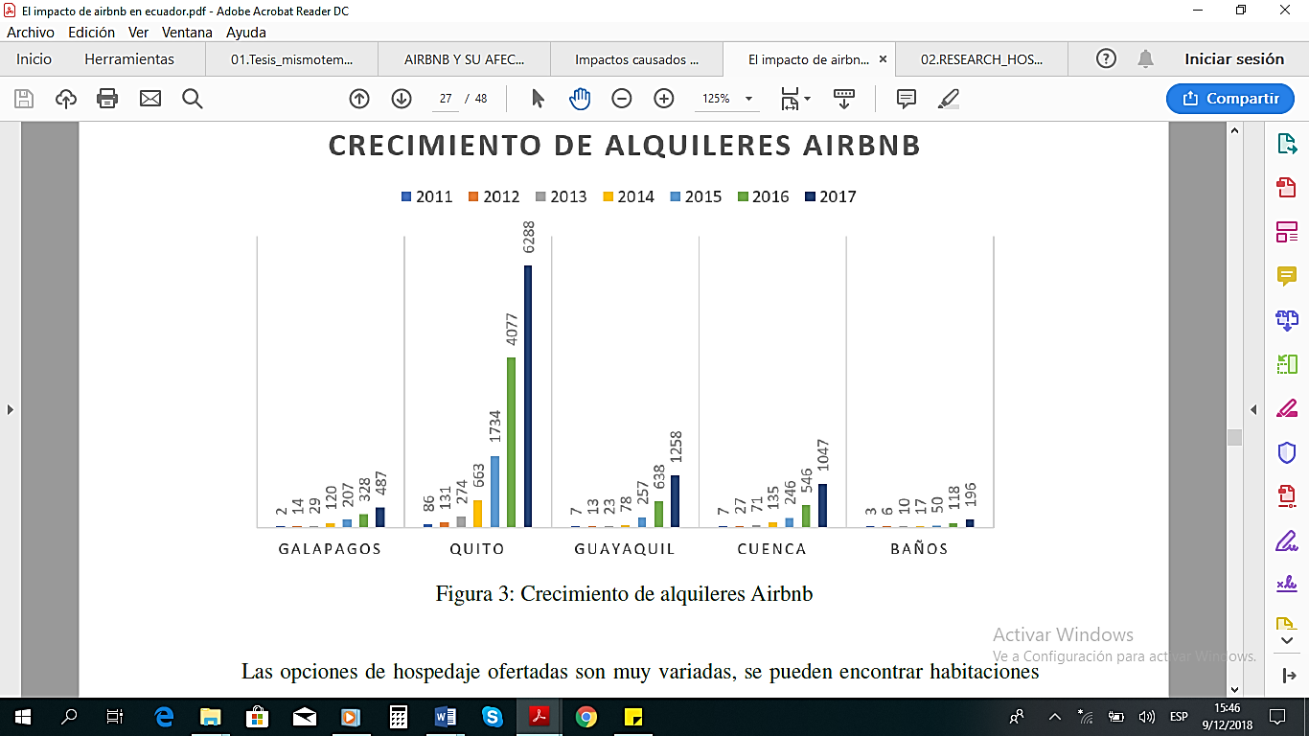
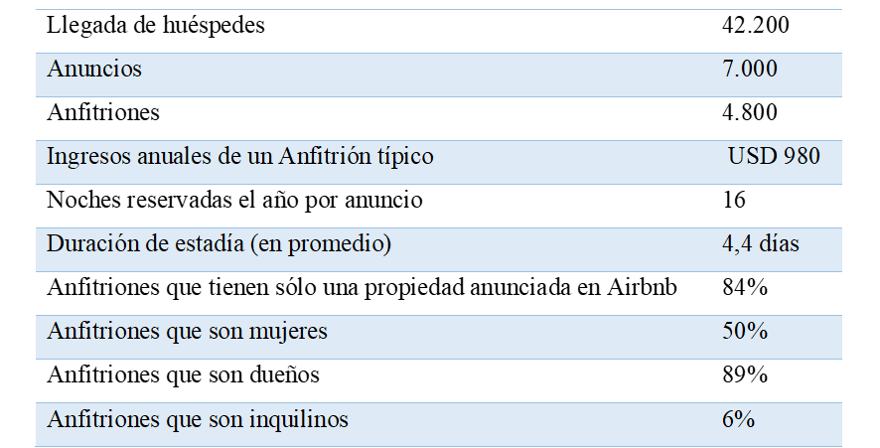
MARCO
REFERENCIAL
EN ECUADOR
CRECIMIENTO AIRBNB
DATOS AIRBNB ECUADOR
MÁS DEL 68% DE LOS ANFITRIONES EN ECUADOR COMPARTEN SU CASA PARA GANAR DINERO EXTRA

Slide 10




Recolección de datos y análisis
MARCO
METODOLÓGICO
HOTELES 3*
VIAJEROS DE AIRBNB
Enfoque de la investigación
22 H
384
MIXTO
Tipología
Unidad de análisis: MUESTRA
ESTUDIO TRANSVERSAL
Tratamiento y análisis de información
Alcance
EXPLORATORIO-DESCRIPTIVO
Recolección de información
Fuente de información
ENCUESTA Y ENTREVISTA
MIXTA

Slide 11

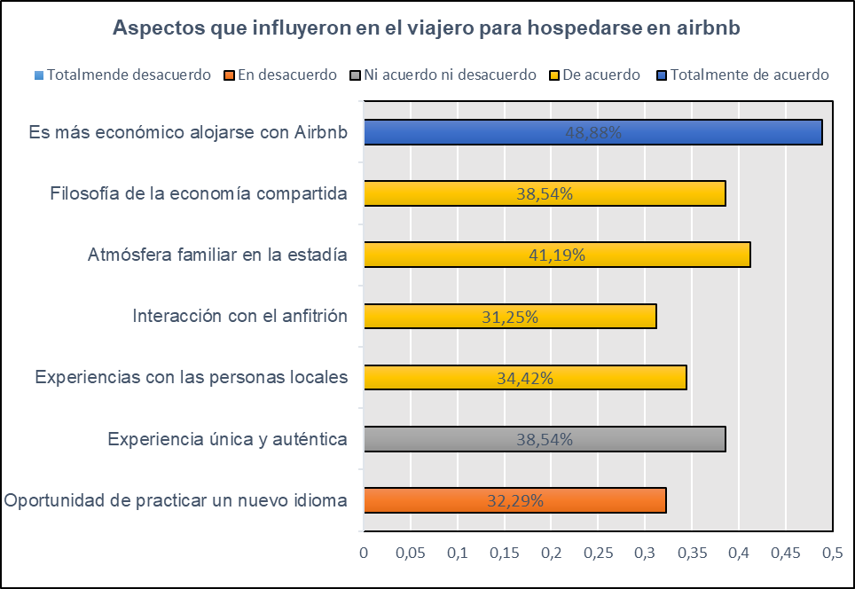



MOTIVACIONES
RESULTADOS
PERFIL DEL TURISTA
NIVEL EDUCATIVO
EUROPA Y USA
54%
46%
81% Universitarios
21 – 30 AÑOS
58% TURISTA TRADICIONAL
32% MOCHILERO
AIRBNB 12 MESES
PROMEDIO 3 VECES
SI 84%
LUGAR ESTADÍA AIRBNB
QUITO 39% ECUADOR 19%
EUROPA 17% USA 14%
PROPÓSITO: TURISMO Y OCIO

Slide 12
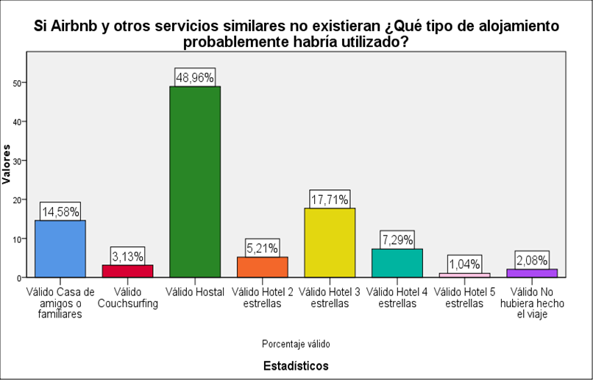

SI AIRBNB NO EXISTIERA, ¿QUÉ HUBIERAN USADO LOS VIAJEROS?
RESULTADOS
46% TOTALMENTE SATISFECHO CON SU ESTADADÍA
56% RECOMIENDA AIRBNB
49% POCO PROBABLE QUE USE UN HOTEL
46% BOCA A BOCA
88% VOLVERÁ A USAR AIRBNB

Slide 13
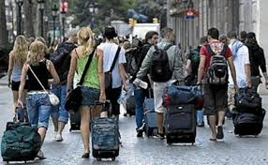







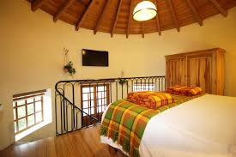

SEGMENTO MERCADO
29% Negocio trabajo
43% Turistas
RESULTADOS
56% más de 20 años
40$ Precio promedio por plaza
48% empresa familiar
Promedio 5 empleados
80% Extranjeros y 20% nacionales
VENTAJA COMPETITIVA
Promedio 20 HAB / 40 PLAZAS
42% independiente 34% en grupo

Slide 14

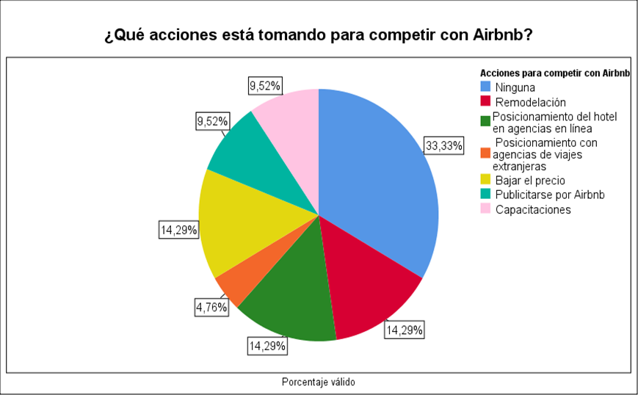

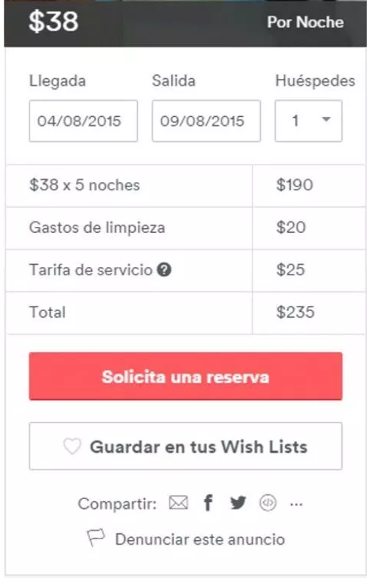
60% Airbnb como competencia
71% Se ven afectados en ocupación y ventas
RESULTADOS
Acciones Tomadas
40% Taza ocupación 2018
42% Agencias de viajes en linea
85% Conoce Airbnb
24% Agencias de viajes
PRINCIPALES COMPETIDORES
38% monitorea precios Airbnb
Hoteles 3 Estrellas
Hostales
Airbnb

Slide 15

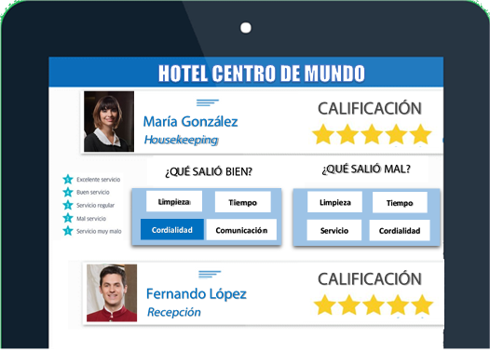
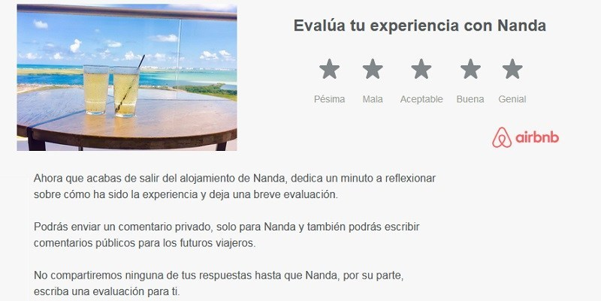
DISEÑO DE UNA PLATAFORMA PARA EL PROCESO DE GAMIFICACIÓN DE CALIFICACIÓN DEL PERSONAL DEL HOTEL
1
PROPUESTAS

Slide 16


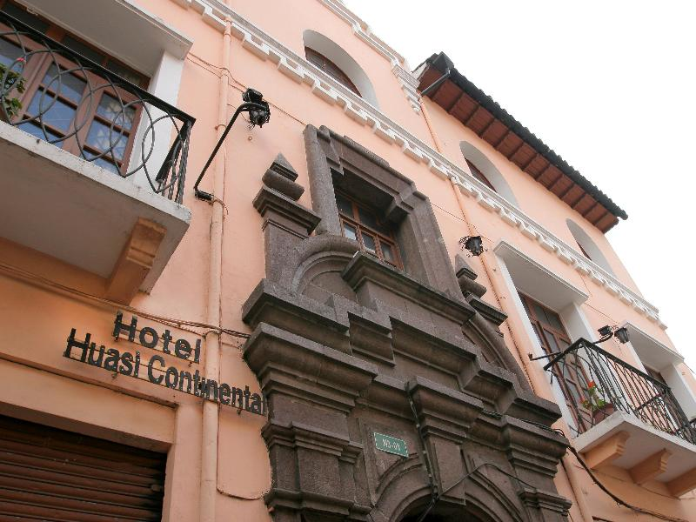
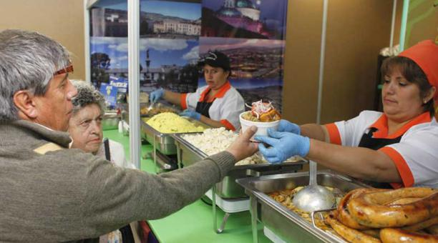
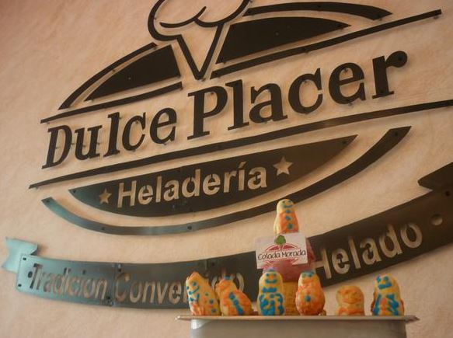
ESTRATEGIA DE DIÁLOGO Y ALIANZA EN LA ZONA DE INFLUENCIA
2
PROPUESTAS
ACTIVIDADES
PARTICIPANTES:
PERSONAL DEL HOTEL
SERVICIOS EN LA ZONA DE INFLUENCIA
HOTEL ENVÍA ENVITACIONES
REALIZACIÓN DEL DIÁLGO PARA PRESENTAICÓN DE ESTRATEGIA
VISITA DEL PERSONAL DEL HOTEL A LOS ESTABLECIMIENTOS ALIZADOS

Slide 17
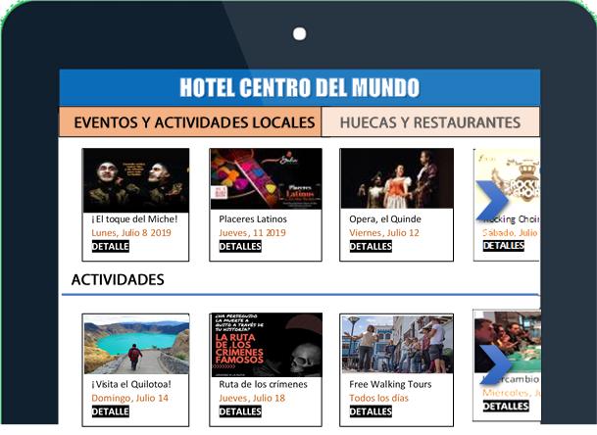
3
    AGREGAR EN LA WEB DEL HOTEL UNA INTERFAX PARA LA COMERCIALIZACIÓN DE EVENTOS Y ACTIVIDADES LOCALES Y EL FOMENTO DE LA AUTENTICIDAD.

Slide 18
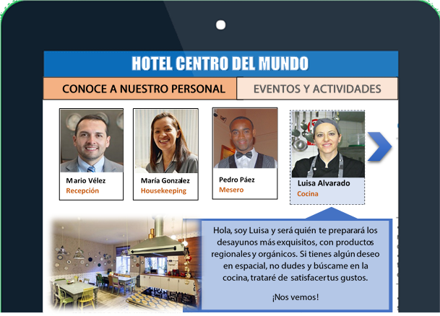
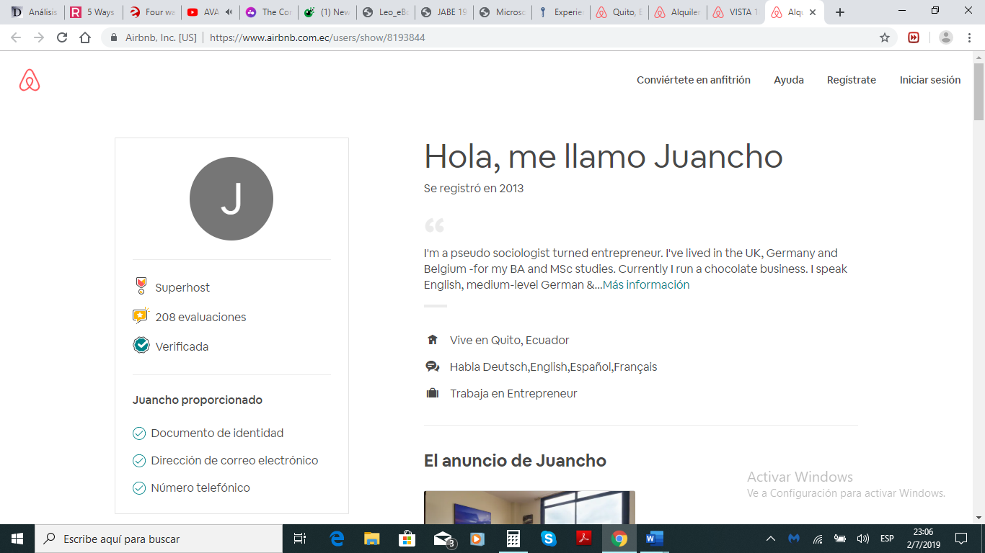

    ESTRATEGIA DE RECONOCIMIENTO DEL PERSONAL EN LA WEB
4

Slide 19
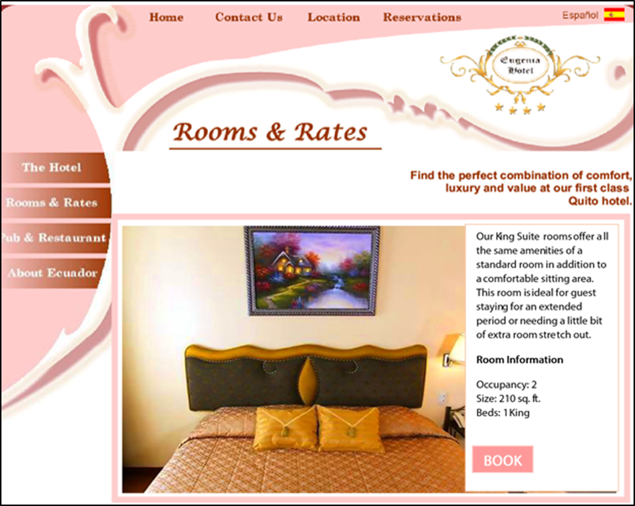
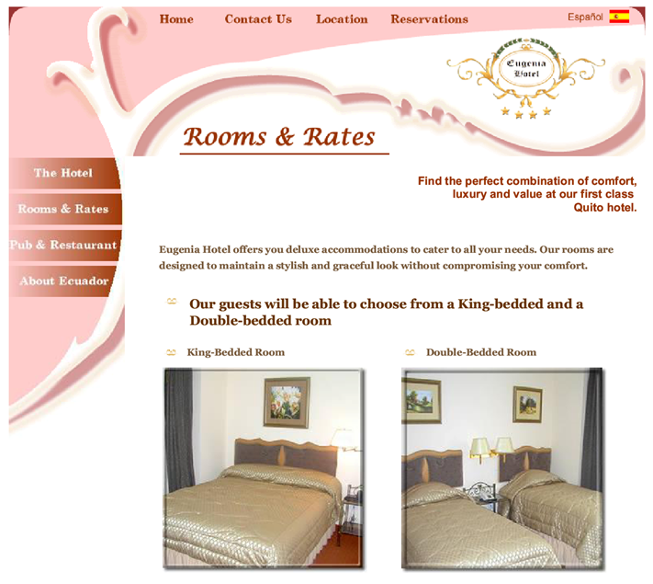
    PROPUESTA: USO DE IMÁGENES DE ALTA CALIDAD CON DESCRIPCIÓN DETALLADA DEL ESPACIO
5

Slide 20
Conclusiones
85% viajeros recomienda Airbnb. 88% volvería a usarlo en su próximo viaje y El nivel de satisfacción de los usuarios con Airbnb con un 82%.
El 70% de los hoteles declaran haber tenido un impacto, que ha representado una baja tanto en ocupación y en ventas desde la llegada de Airbnb.
Airbnb es más barato y tiene el beneficio de un espacio más amplio y dispone de utensilios del hogar. El 60% hoteles consideran a Airbnb como competencia para su negocio.
El 65% de los hoteles están tomando ya acción para evitar verse afectado p. ej. Remodelación de las instalaciones, posicionamiento del hotel en agencias en línea. Mientras que el 33% no está ejerciendo ninguna estrategia.

Slide 21
Recomendaciones
Los hoteles deberían unirse con los gremios de hoteleros de Quito y en colaboración con el MINTUR para solicitar a cabo un control del crecimiento de los establecimientos informales en la ciudad.
A la asociación de Hoteles de Quito Metropolitano, se les recomienda que incentiven a los hoteles a innovar, haciendo el uso de las herramientas tecnológicas existente.
Para la Federación Hotelera del Ecuador, gestionar para que se reduzca el número alto de requisitos y normas que los alojamientos formales deben cumplir para ejercer en el mercado
Los hoteles deberían consecuentemente aprovechar la experiencia de Airbnb para incorporar características que apelen al perfil actual del mercado.

Slide 22

Muchas Gracias

